Slide 1
ПРОЕКТ по формированию культурно-гигиенических навыков у детей раннего возраста
«Маленькие друзья Мойдодыра»
Выполнила:
воспитатель
Пискарева. Н.К.

Slide 2
Актуальность проекта: Культурно гигиенические навыки- важная составная часть культуры поведения. Воспитание у детей навыков личной и общественной гигиены, играет главную роль в охране их здоровья, способствует правильному поведению в быту.

Slide 3
Вид проекта: краткосрочный ( ноябрь –декабрь)
Тип проекта: игровой.
Участники: дети , воспитатели, родители.

Slide 4
Цель: Формирование у детей 2-3 лет культурно-гигиенических навыков в повседневной жизни и в детском саду.

Slide 5
Задачи:
Учить детей под контролем взрослых, а затем самостоятельно мыть руки по мере загрязнения и перед едой, насухо вытирать.
Формировать навыки пользования индивидуальными предметами личной гигиены ( расческой, носовым платком, салфеткой, полотенцем горшком)
Во время еды учить быть аккуратным (держать ложку правильно, пользоваться салфеткой.)
Формировать первоначальное представление о здоровом образе жизни.

Slide 6
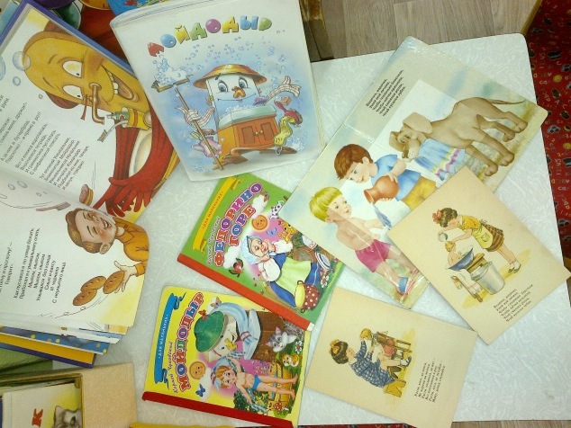
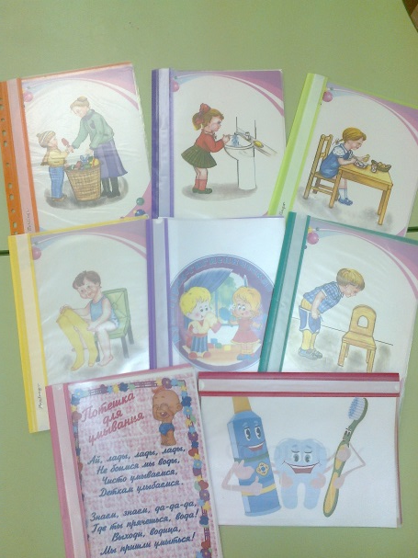
План работы над проектом.
1 этап: Подготовительный.
Составление плана проекта.
Подбор дидактических игр, художественно-литературных произведений, иллюстративного и наглядного материала.
Подбор информации для родителей по формированию КГН детей данного возраста.
Составление анкет.

Slide 7
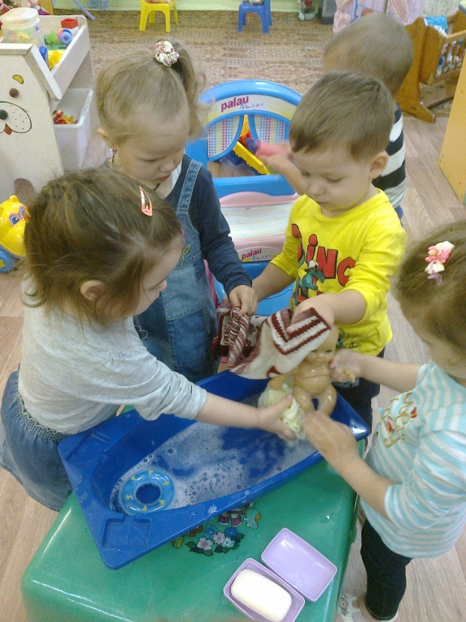
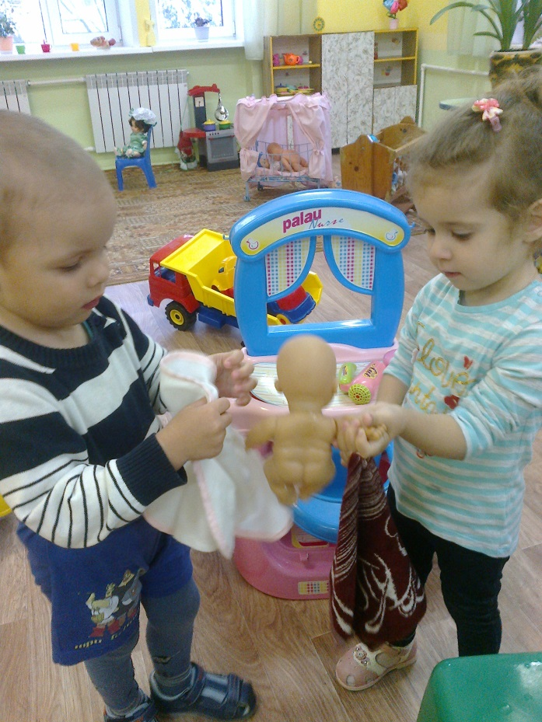
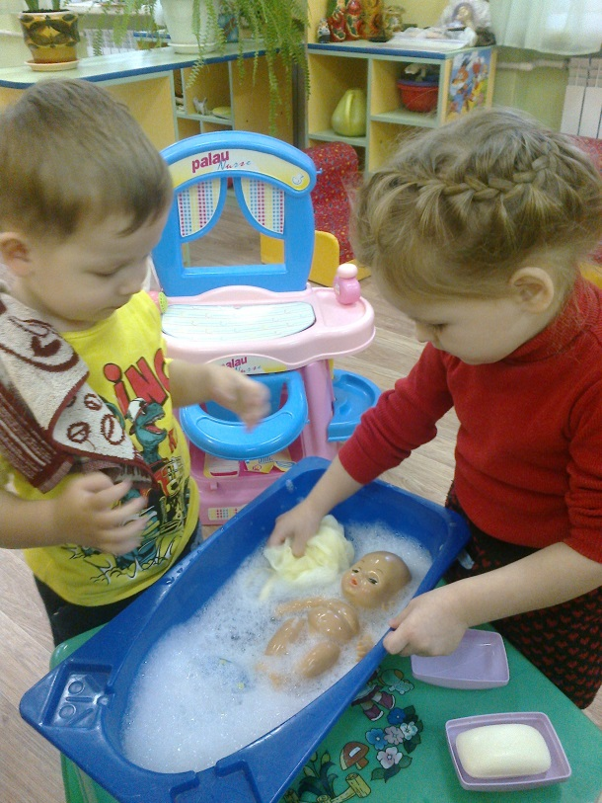
2 этап. Основной:
Сюжетно-ролевые игры.
«Купание куклы»

Slide 8
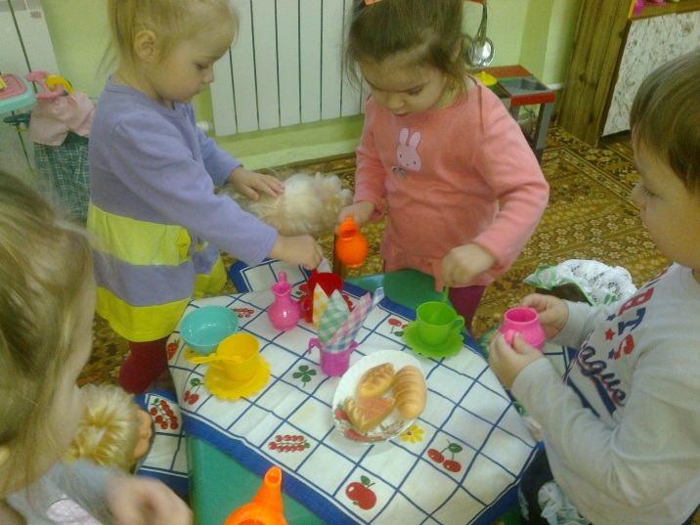
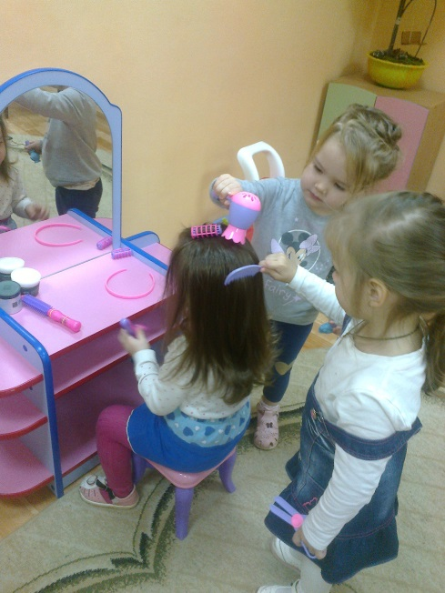
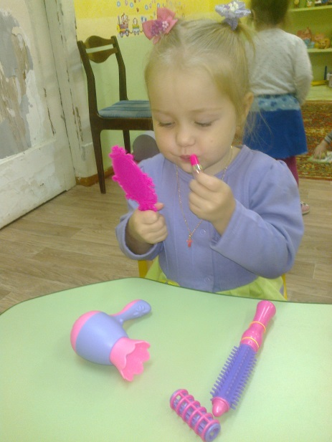
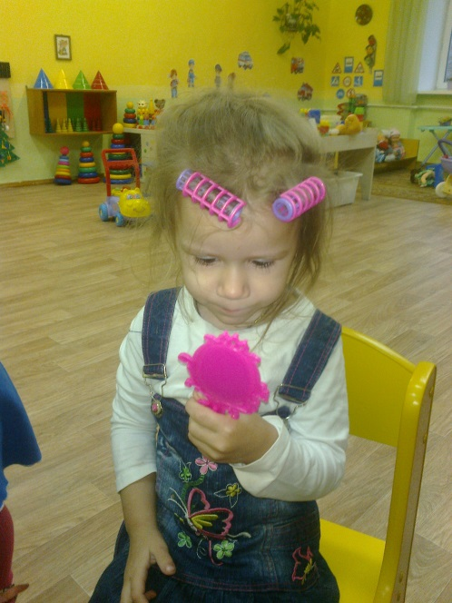
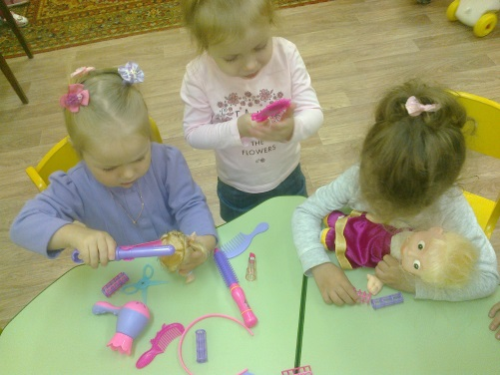
«Накроем стол для гостей».
«Салон красоты».

Slide 9
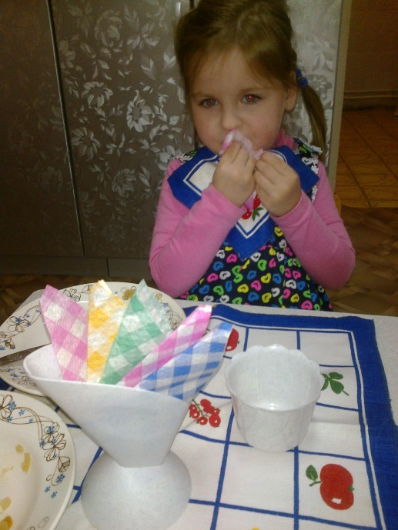
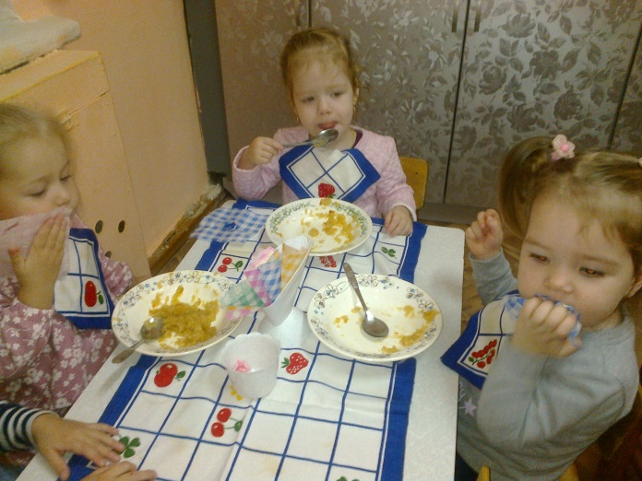
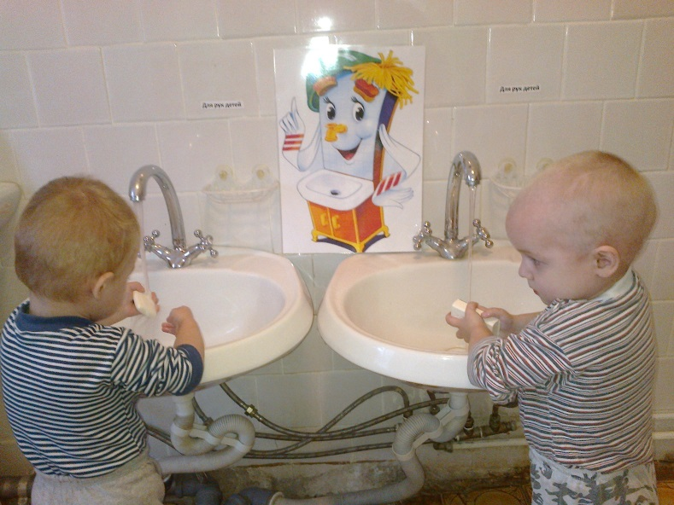
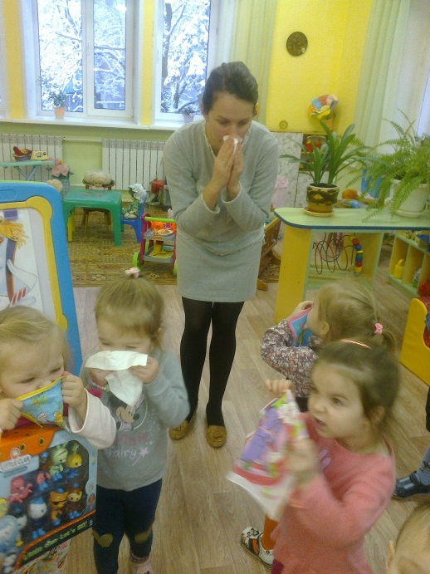
Дидактические упражнения: «Вытираем рот салфеткой»
«Мыльные перчатки»
«Носики-курносики»

Slide 10
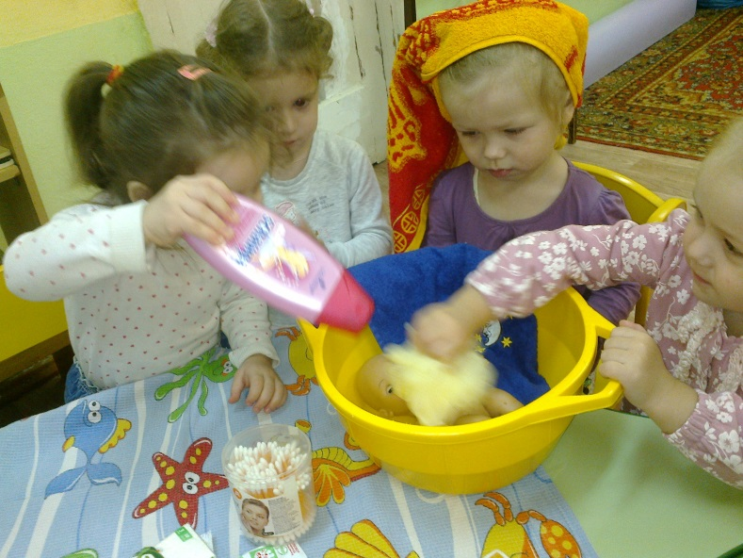
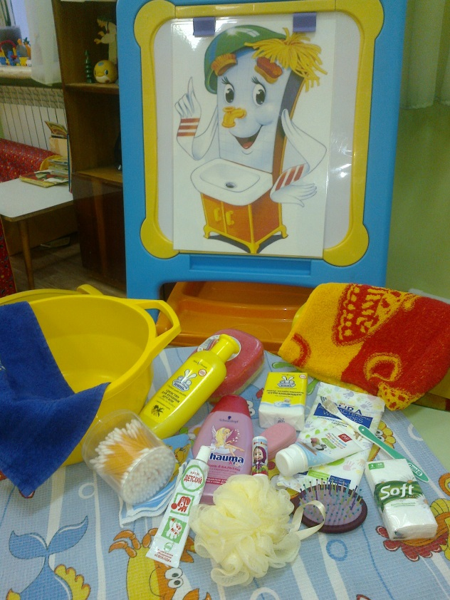
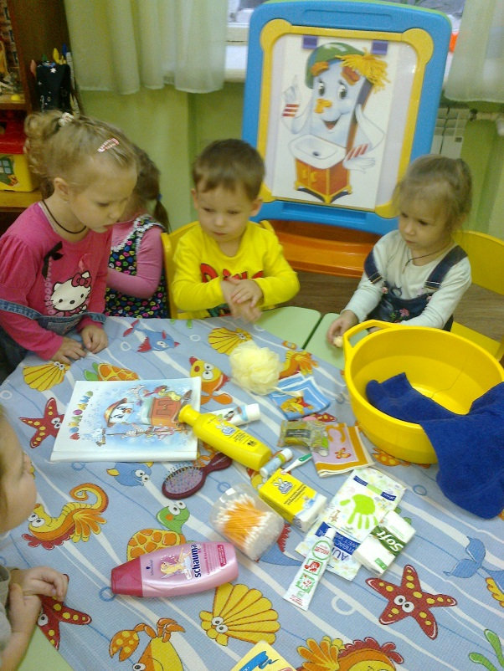
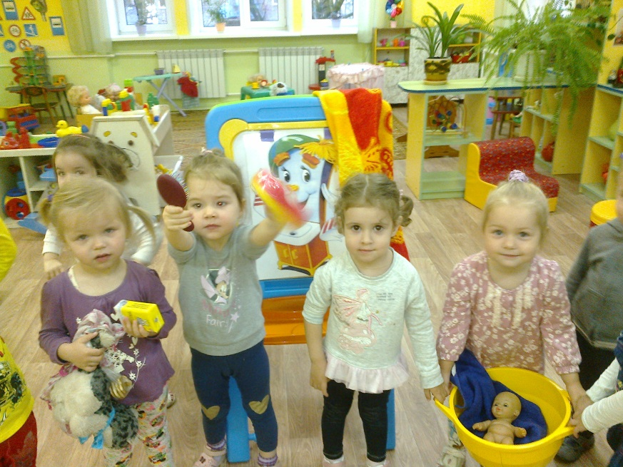
Дидактические игры: «Друзья Мойдодыра»

Slide 11
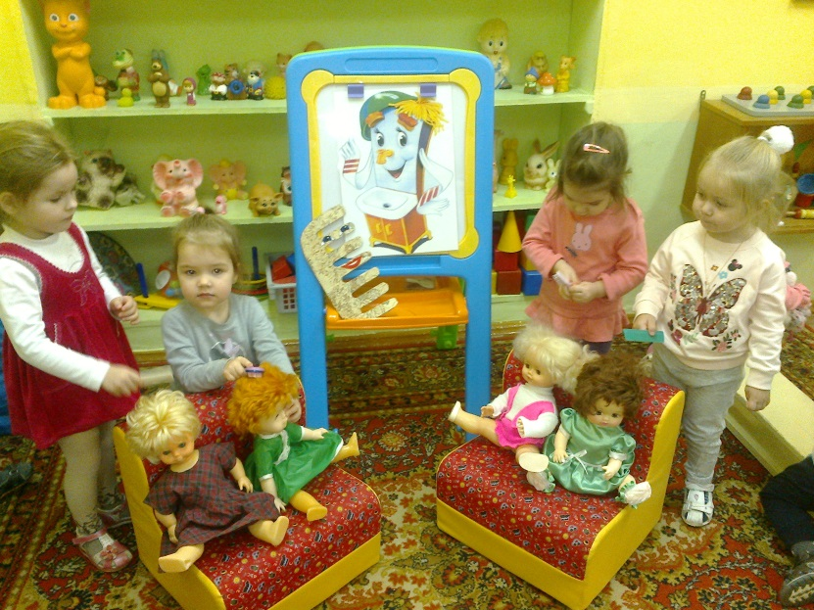
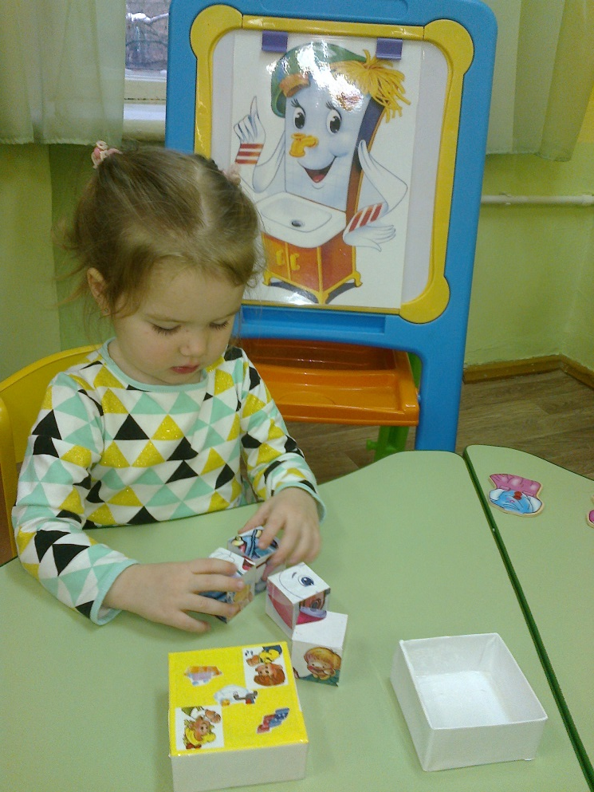
«Кто опрятен-тот приятен»
«Собери картинку»
«Что сначала , что потом»

Slide 12
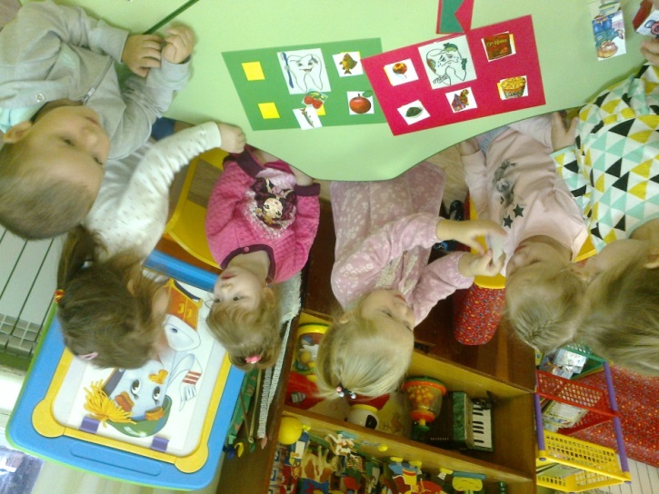
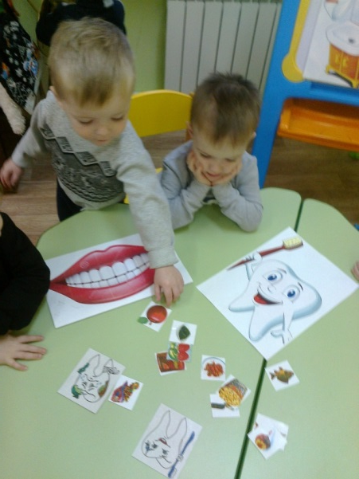
«Наши зубки»
Подвижная игра «Зайка серенький сидит».
Физкультминутка «Все котятки мыли лапки».

Slide 13
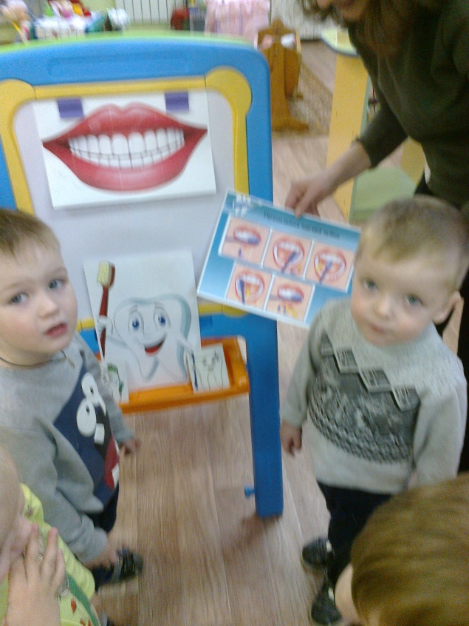
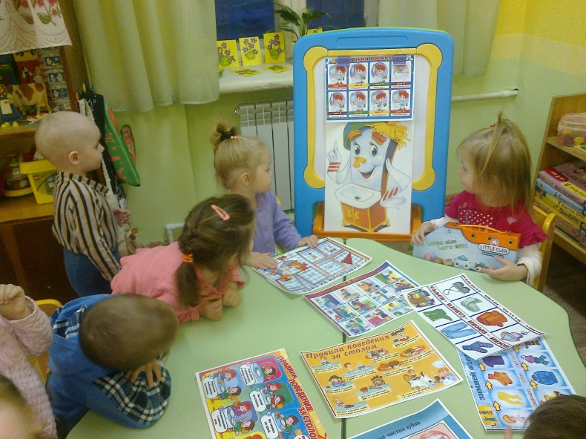
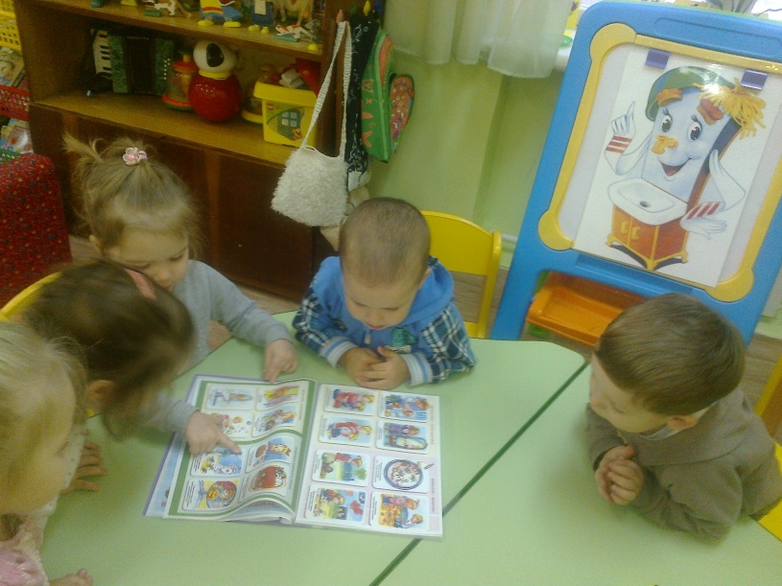
Ситуативные беседы .
«Зубы надо беречь»
«Мыло-наш друг»
«Правила гигиены»
Рассматривание альбомов , алгоритмов
(Отображающие режимные моменты умывание, расчесывание и т.д)

Slide 14
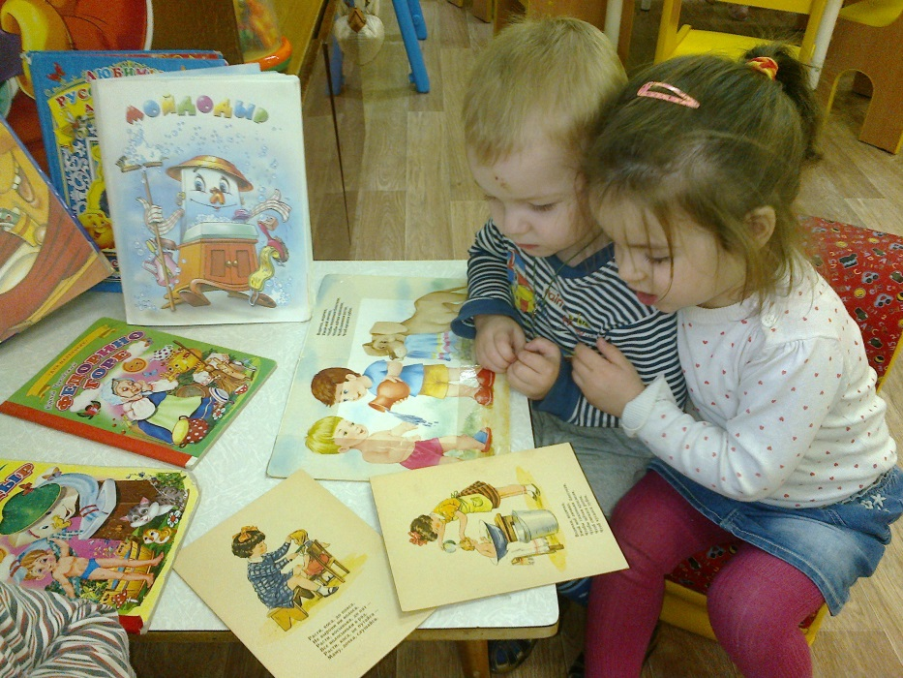
Чтение художественных произведений.
К.Чуковский «Мойдодыр» «Федорино горе».
А.Барто. «Девочка чумазая»
Чтение потешек.
Разучивание наизусть потешек «Водичка-водичка…», «Расти коса до пояса».

Slide 15
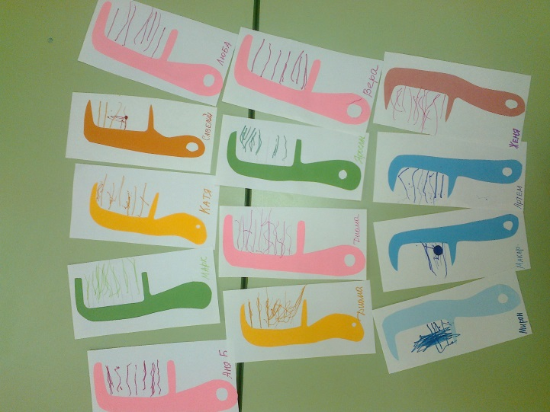
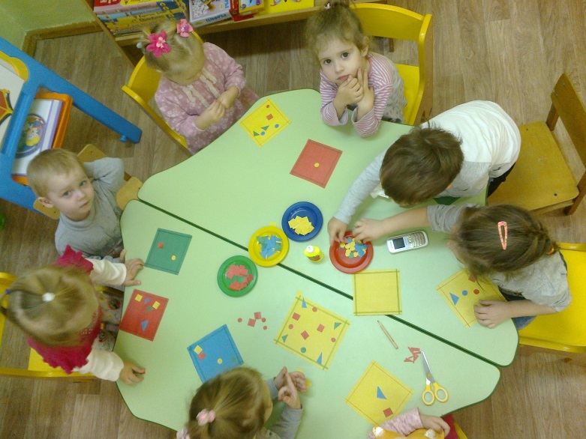
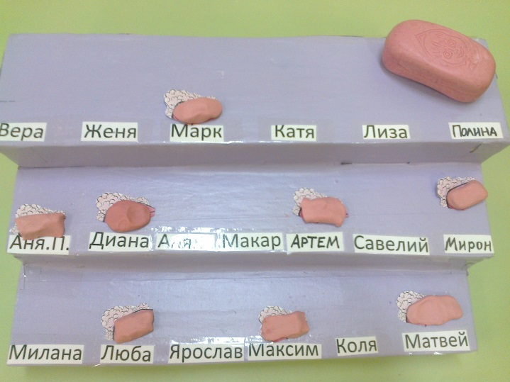
Рисование на основе аппликации: «Новая расческа»
Аппликация «Укрась носовой платочек»
Лепка «Мыло для куклы»

Slide 16
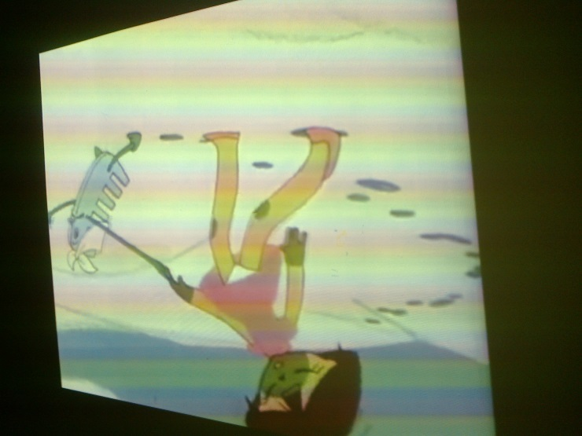
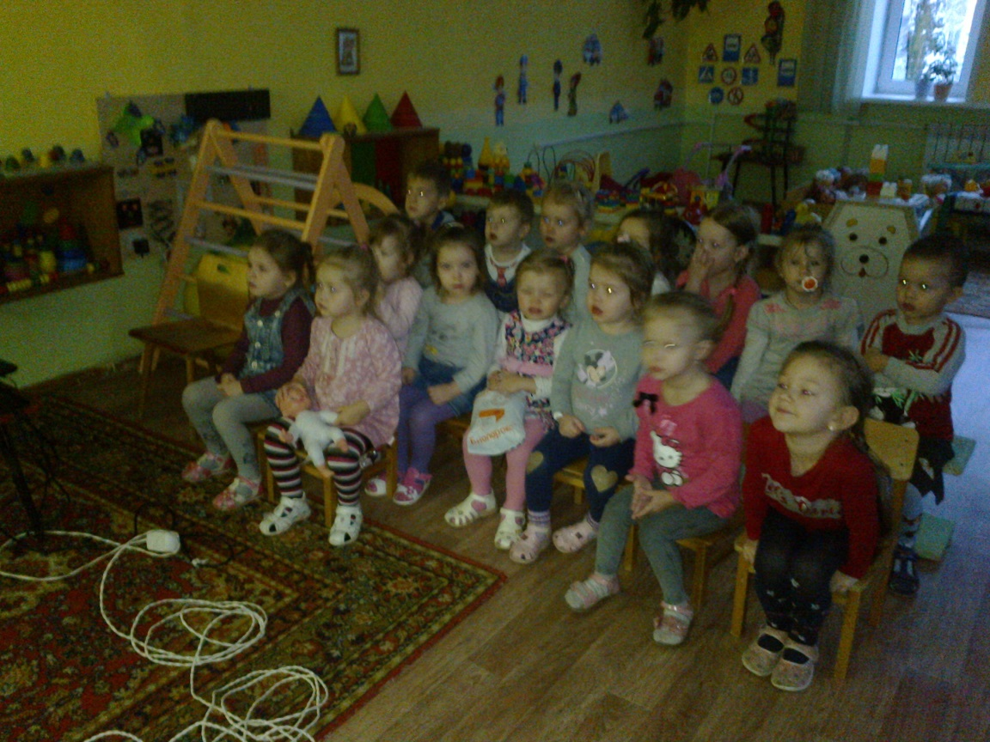
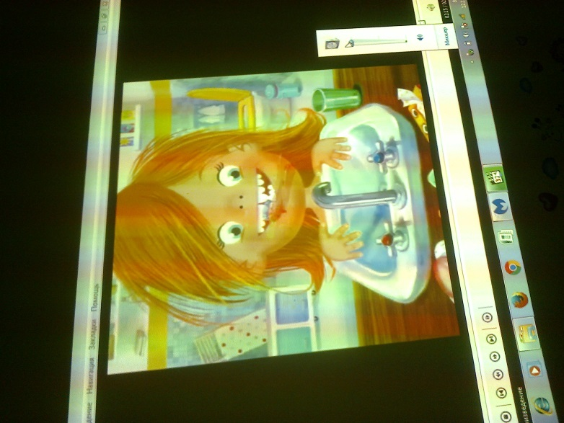
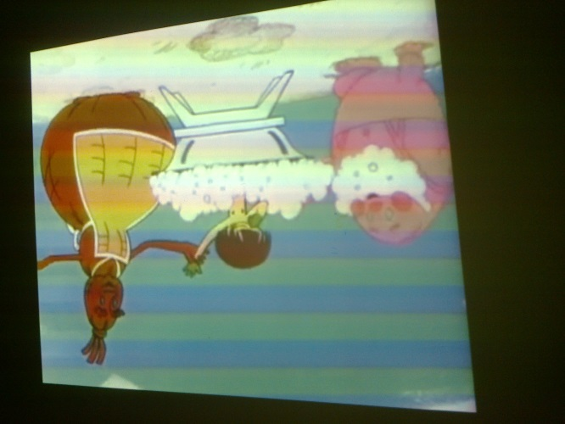
Просмотр мультфильмов «Королева зубная щетка»,
«Уроки тетушки Совы»
Мультфильм «Игра гигиена»

Slide 17
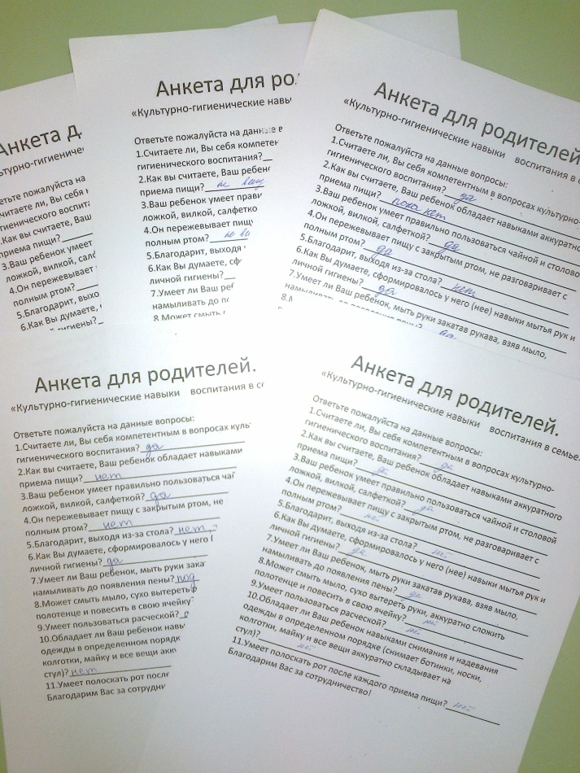
Взаимодействие с родителями.
Консультации на тему «Режим дня»,
«Умываюсь и ем сам» «Личная гигиена»
Стендовая информация.
Анкетирование
Помощь родителей в оформлении .

Slide 18
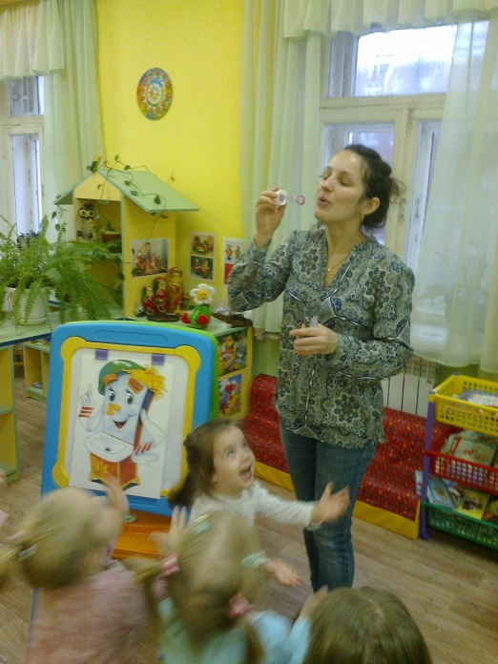
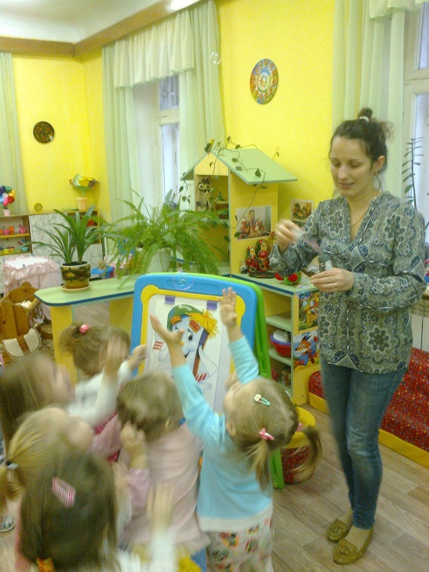
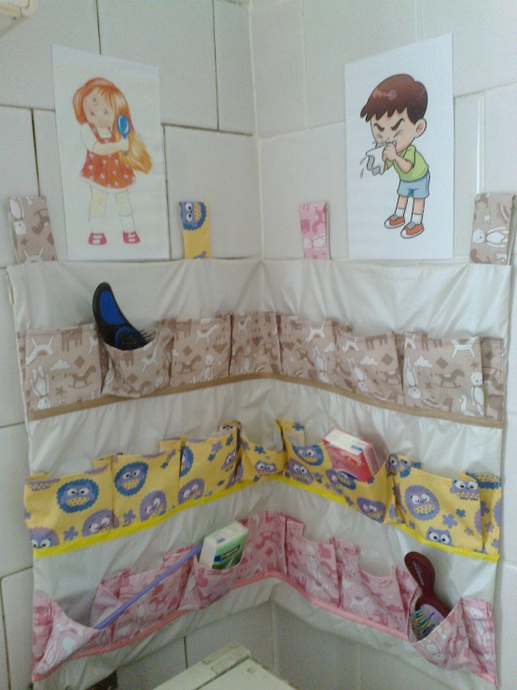
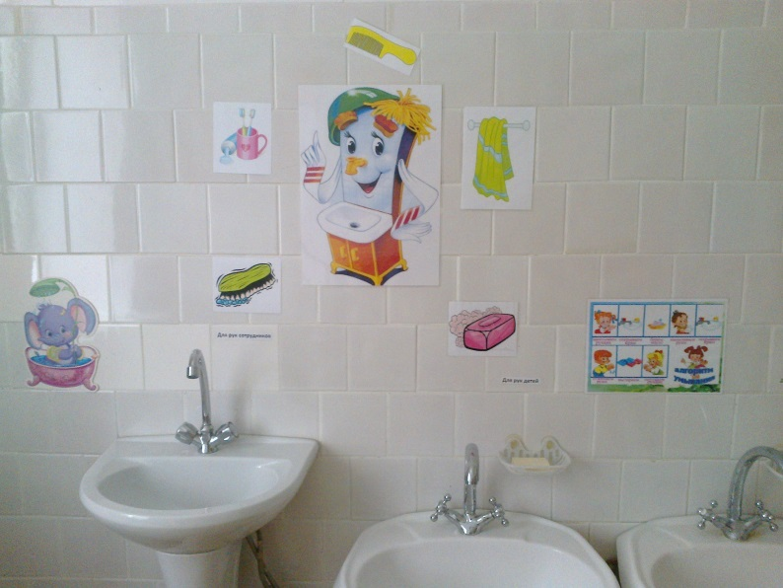
3 этап .Завершающий
Развлечение «Веселые пузыри»
Оформление стены
в умывальной комнате

Slide 19
Достигнутый результат:
Дети умеют пользоваться предметами личной гигиены .
Выполняют доступные возрасту навыки самообслуживания.
Играют в сюжетно-отобразительные игры.
Рассказывают потешки о гигиене.

